Slide 1
铁铜及其化合物

Slide 2
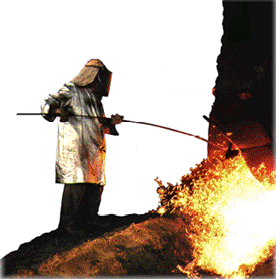
从自然界获取铁和铜
掌握青铜器：商代
炼铁技术：春秋初年

Slide 3
一、人类最早使用的铁、铜直接来自自然界
人类最早利用的单质铁和单质铜均直接来自自然界。所不同的是铁单质只存在于从天而降的_____________中，所以古代人称铁为________,而铜则来自地球上自然存在的少量单质铜。
陨铁
天石

Slide 4
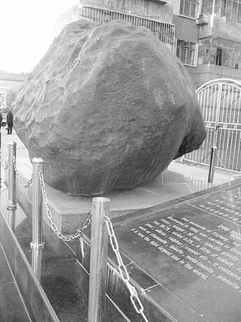
陈列于新疆地质矿产博物馆重达30吨、
世界排行第三(按重量)的大陨铁。

Slide 5
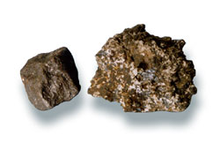
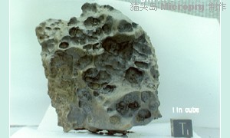
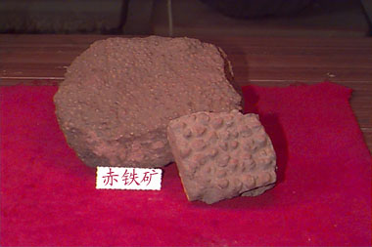
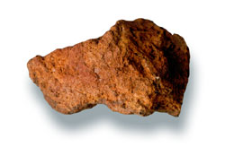
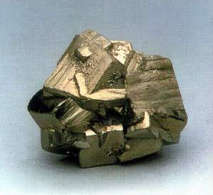
常见的铁矿石
磁铁矿(Fe₃O₄)
赤铁矿(Fe₂O₃)
陨铁
褐铁矿(Fe₂O₃·nH₂O )
黄铁矿(FeS₂ )

Slide 6
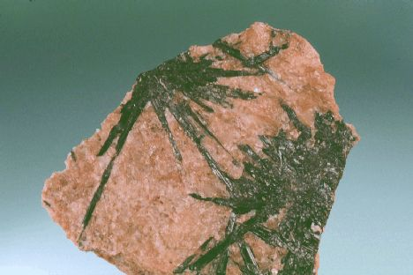
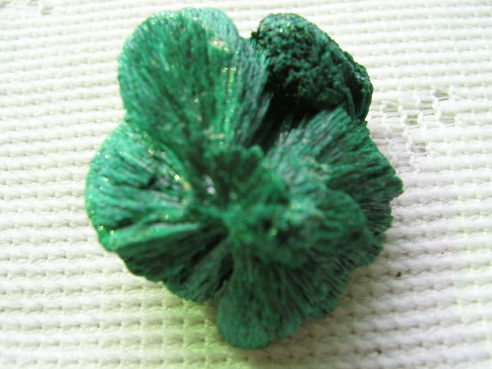
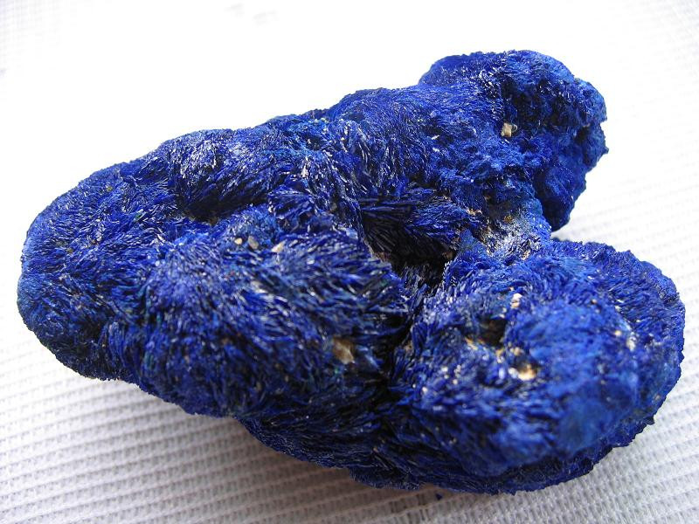
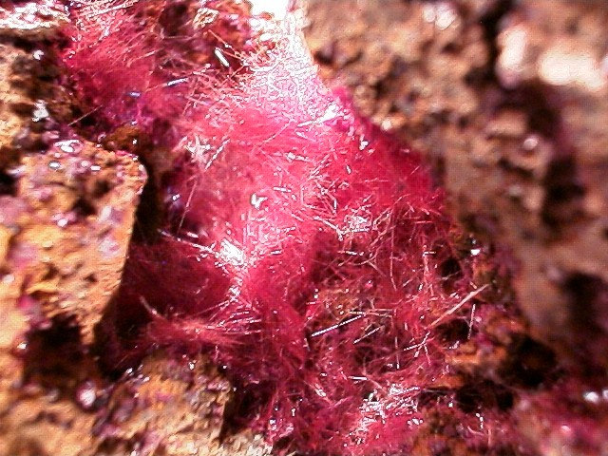
常见的铜矿石
黄铜矿（CuFeS2）
孔雀石(Cu2(OH)2CO3 )
毛赤铜矿(Cu₂O )
蓝铜矿(Cu3(CO3)2(OH)2 )

Slide 7
二、铁和铜的冶炼
从氧化还原反应原理分析，如何将铁矿石和铜矿石转化为单质铁和铜？
还原剂
？
矿石
单质
常见的还原剂：H₂、C、CO、金属

Slide 8
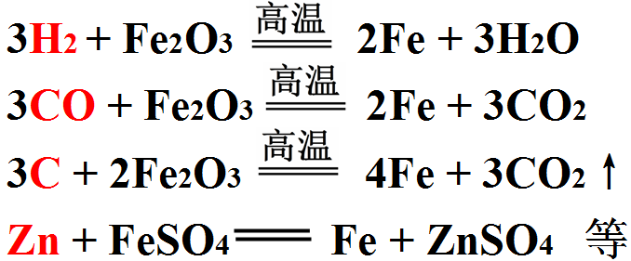
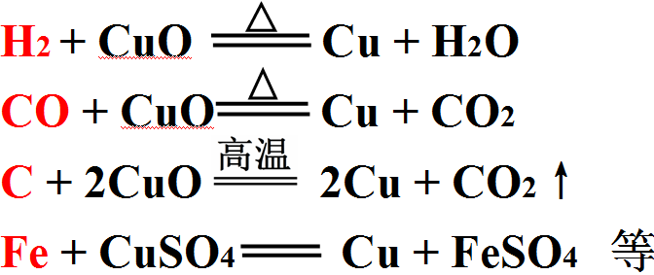
请完成P72交流与讨论表3-3.
生成铁的反应：
生成铜的反应：

Slide 9

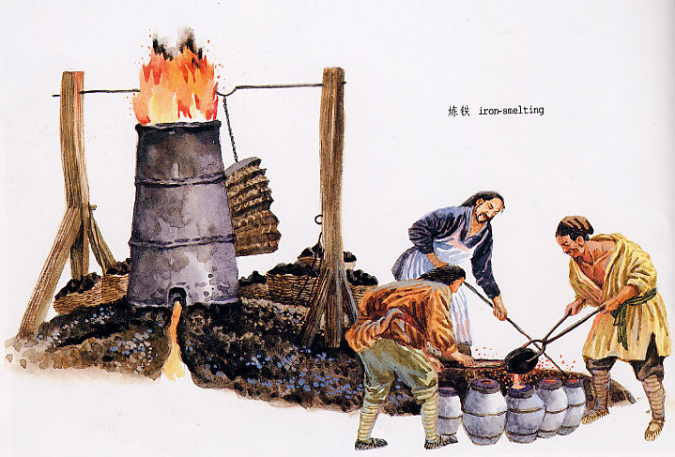
古代炼铁（最早为春秋战国时期）
土炉里边堆上柴火，上面放上铁矿石，炼出的铁水顺炉内通道汇聚于炉底，再从一小口流出，便可以作为生铁使用了。

Slide 10
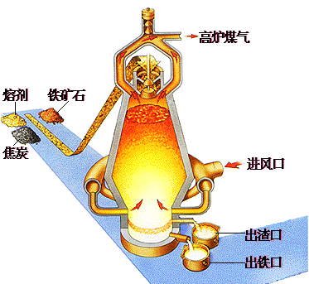
高炉炼铁
【交流与讨论】
(1)原料是什么？
(2)设备是什么？
(3)炼铁过程中发
生了哪些反应？

Slide 11
高炉炼铁
1、原料：
铁矿石、焦炭、石灰石、空气
2、设备：
炼铁高炉
3、原理
高温
高温
①产生还原剂: C+O₂ == CO₂ CO₂+C == 2CO
②还原铁矿石：
Fe₂O₃+3CO == 2Fe+3CO₂
高温
高温
③造渣 ： CaCO₃ == CO₂ + CaO
CaO+SiO₂== CaSiO₃
高温

Slide 12
高炉炼铁
用上述方法得到的铁是含碳量2%-4.5%的生铁。将生铁进一步炼制，可得用途更广泛分钢（碳量0.03%-2%）

Slide 13
炼铜的方法
自学：书本73页（包括资料卡）
1.湿法炼铜：Fe+CuSO4= FeSO4+Cu
2.火法炼铜(高温冶炼黄铜矿CuFeS₂)：
电解
黄铜矿 粗铜 精铜
（99.5%~99.7%）
（99.95%~99.98%）
3.生物炼铜：

Slide 14
湿法炼铜
我国西汉时的炼丹家刘安所著《淮南万毕术》中记载“曾青得铁，则化为铜。”
意思是说铜盐遇到铁时，就有铜生成。实质是：铁和可溶性铜盐发生的置换反应。
这一发现要比西方国家早1700多年。
湿法炼铜的过程：
含氧化铜的矿石 铜盐溶液 铜
酸
铁

Slide 15
阅读材料
资源有限 再生无限
08年11月18日,《台州商报》报道：台州成为长三角的“铜矿”、“铁矿”。缺乏陆地矿产资源的台州市发展废旧金属拆解业，为长三角地区开发了“铜矿”、“铁矿”。每年可生产铜70万吨，生产钢铁100多万吨。

Slide 16

【交流与讨论】
？
为什么铜使用比铁早？
①地球上存在少量单质铜，单质铁只存在陨铁中
②铁的性质比铜活泼，容易氧化生锈
③铁的熔点（1539℃）又比铜（1083 ℃ ）高得多，就使得它比铜难于熔炼

Slide 17
从金属钠、镁、铁、铜的冶炼过程看，金属的冶炼方法与下列哪个因素的关系最为密切？（ ）
A. 金属的延展性
B. 金属活动性顺序
C. 地壳中金属元素的含量 D. 金属的导热性
B

Slide 18


Slide 19
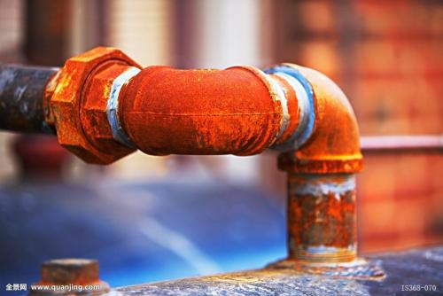
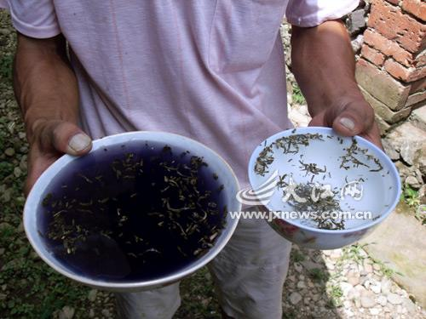

Slide 20
思考：如何检验Fe³⁺
1、观察溶液颜色：Fe³⁺ 黄色
2、滴加NaOH溶液：红褐色沉淀
Fe（OH)₃
3、硫氰化钾溶液（KSCN）：
溶液变红

Slide 21
Cl₂、Br₂、H₂O₂、HNO₃、KMnO₄等
0
Fe
弱氧化剂
强氧化剂
（Cl₂、Br₂、H₂O₂、HNO₃ 等）
（H⁺、Cu²⁺）
+2
？
+3
Fe
Fe

Slide 22
强氧化剂
+2
+3
Fe
Fe
①FeCl₃溶液 ②双氧水 ③氯水、④溴水 ⑤酸性高锰酸钾溶液、⑥FeCl₂溶液 ⑦铁粉Fe、
⑧铜片Cu ⑨KSCN溶液
⑩淀粉KI溶液

Slide 23
+3
还原剂
+2
Fe
Fe
①FeCl₃溶液 ②双氧水 ③氯水、④溴水 ⑤酸性高锰酸钾溶液、⑥FeCl₂溶液 ⑦铁粉Fe、
⑧铜片Cu ⑨KSCN溶液
⑩淀粉KI溶液

Slide 24
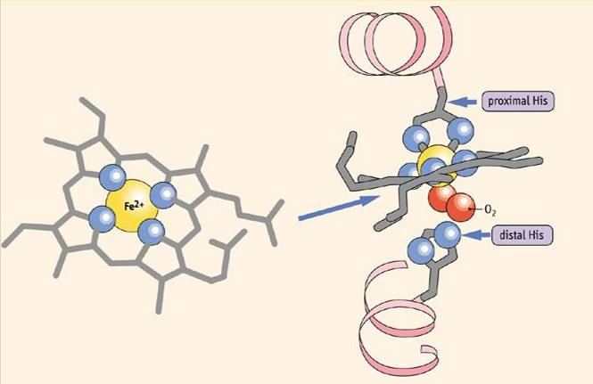
铁是人体必需的微量元素，人体中只含3-5g铁元素，约有3/4以Fe²⁺离子的形式结合在能携带氧分子的血红蛋白中，缺铁会导致血红蛋白携氧能力，进而影响身体的免疫力。
血红蛋白携氧示意图
吞吐O₂的“蜘蛛”
structure of heme

Slide 25
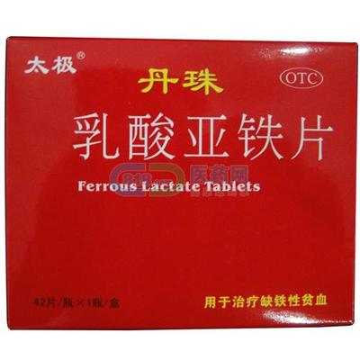
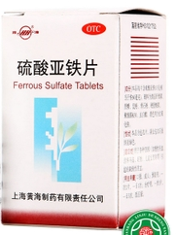
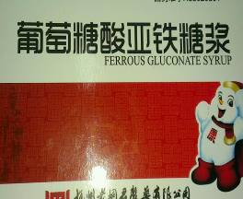
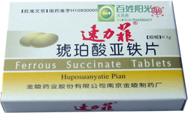
市售补铁剂

Slide 26
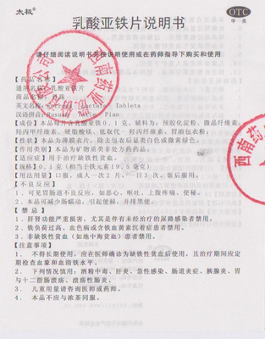
本品为薄膜衣片，除去包衣后显类白色或微黄绿色。
？
薄膜防止Fe²⁺被空气中O₂氧化

Slide 27
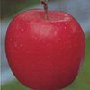
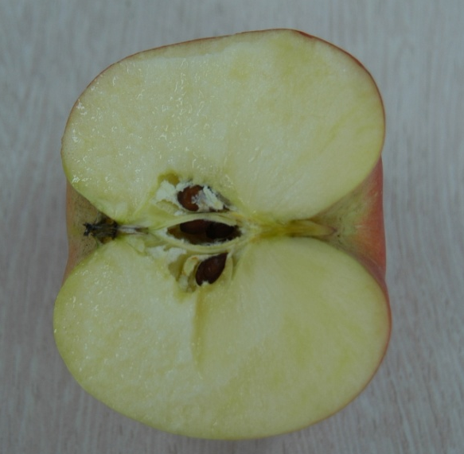
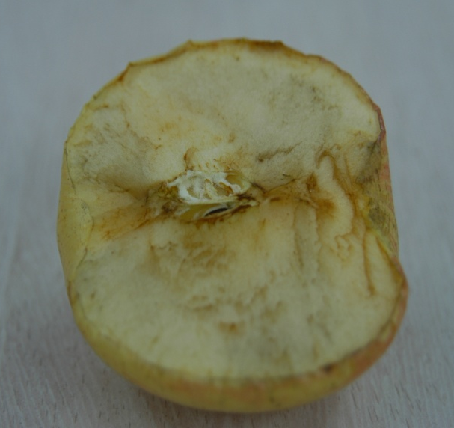
切开的苹果在空气中会“生锈”,你知道原因吗？
身边的化学
苹果也会“生锈”
苹果中含有一种带有+2价铁元素的酶,在空气中会被氧化,氧化后变成黄褐色,就像铁生了锈一样.

Slide 28

？
维生素C与本品同服，有利于本品吸收
维生素C能抑制Fe²⁺被氧化成Fe³⁺

Slide 29
你知道吗？
装FeCl₂ 溶液的试剂瓶底部黑色粉末是？
2、如果未加这黑色固体，会怎样？
铁粉
溶液由浅绿色变成黄色
在配制与保存FeCl₂溶液时，必须加一些铁粉，
能防止FeCl₂溶液变质。

Slide 30
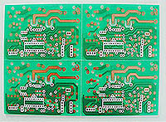
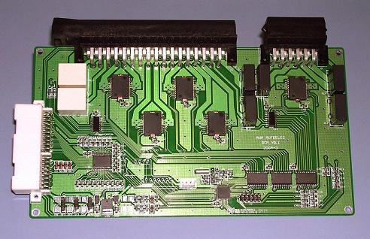
电子工业
制作印刷电路板
制作过程：
先在塑料板上镀上一层铜； 然后在设计好的铜线路上涂上一层石蜡；
把板浸到氯化铁溶液中，
没有在线路上的铜即没有被石蜡覆盖住的铜就被反应掉。
2Fe³⁺ + Cu =2Fe²⁺ + Cu²⁺

Slide 31
本品不应与浓茶同服
？

Slide 32
茶水 “墨水” 茶水
解
密
茶水里含有大量的鞣酸，当鞣酸遇到亚铁离子后立刻生成鞣酸亚铁，它的性质不稳定，很快被氧化生成鞣酸铁的络合物而呈蓝黑色，从而使茶水变成了“墨水”。维C具有还原性，将Fe³⁺还原成Fe²⁺ ，因此，溶液的蓝黑色又消失了，重新显现出茶水的颜色。

